Slide 1
স্বা
গ
ত
ম
আসাদুজ্জামান
সহকারী শিক্ষক
ডি কে জি এস আইমুন্নেছা উচ্চ বালিকা বিদ্যালয়,সদর,ময়মনসিংহ

Slide 2
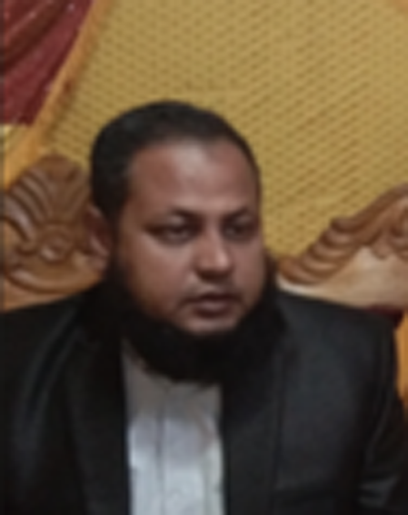
পরিচিতি
শিক্ষক
পাঠ পরিচিতি
শ্রেণিঃ দশম
বিষয়ঃ ব্যাংকের আমানত
একাদশ অধ্যায়
সময়ঃ 50 মিনিট
আসাদুজ্জামান
সহকারী শিক্ষক (হিসাববিজ্ঞান)
ডি কে জি এস আইমুন্নেছা উচ্চ বালিকা বিদ্যালয়
সদর, ময়মনসিংহ।
মোবাইল নং ০১৭১০-৩৬৭৫৩৫
Email-asaduzzaman০৪০৫১৯৮৪০০@gmail.com
-Asad sohel
ডি কে জি এস আইমুন্নেছা উচ্চ বালিকা বিদ্যালয়,সদর,ময়মনসিংহ।

Slide 3
এসো কিছু ছবি দেখি
ডি কে জি এস আইমুন্নেছা উচ্চ বালিকা বিদ্যালয়,সদর,ময়মনসিংহ।

Slide 4
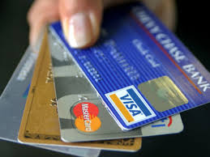
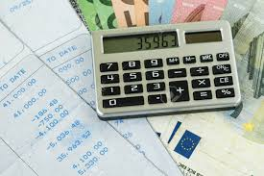
ডি কে জি এস আইমুন্নেছা উচ্চ বালিকা বিদ্যালয়,সদর,ময়মনসিংহ।

Slide 5
শিক্ষনফল
এই পাঠ শেষে আমরা...
ব্যাংক আমানতের ধারণা ব্যাখ্যা করতে পারব।
ব্যাংক হিসাবের ধরন বিশ্লেষণ করতে পারব।
ডি কে জি এস আইমুন্নেছা উচ্চ বালিকা বিদ্যালয়,সদর,ময়মনসিংহ।

Slide 6
ব্যাংক আমানতের ধারণাঃ-
ব্যাংকিং ব্যবসায় তহবিলের মূল উৎস আমানত।ব্যাংকের আমানত বিভিন্নভাবে সংগৃহীত হয়ে থাকে।বিশেষ করে বাণিজ্যিক ব্যাংক বিভিন্ন প্রকার হিসাব খোলার মাধ্যমে আমানত সংগ্রহ করে থাকে।এ ক্ষেত্রে ব্যক্তি ও প্রতিষ্ঠানের ধরণ অনুযায়ী ব্যাংক বিভিন্ন হিসাব খোলে প্রয়োজনীয় আমানত সংগ্রহ করে।বিশেষ করে চলতি,সঞ্চয়ী ও স্থায়ী হিসাবের মাধ্যমে বাণিজ্যিক ব্যাংকগুলো তাদের আমানত সংগ্রহ ও তার যথাযথ ব্যবহার করে।
ডি কে জি এস আইমুন্নেছা উচ্চ বালিকা বিদ্যালয়,সদর,ময়মনসিংহ।

Slide 7
ব্যাংক হিসাবের প্রকারভেদঃ-
গ্রাহকের চাহিদা অনুযায়ী ব্যাংক বিভিন্ন প্রকারের হিসাব খোলার ব্যবস্থা রাখে। মানুষের জীবিকা,প্রয়োজন,সময় অবস্থান এবং চাহিদা অনুযায়ী ব্যাংক হিসাবকে তিন ভাবে প্রকারভেদ করা যায়।
চলতি হিসাব
সঞ্চয়ী হিসাব
স্থায়ী হিসাব
ডি কে জি এস আইমুন্নেছা উচ্চ বালিকা বিদ্যালয়,সদর,ময়মনসিংহ।

Slide 8
তিন ধরণের হিসাব ছাড়াও ব্যাংক হিসাবের আরো কিছু
প্রকারভেদ রয়েছেঃ-
স্কুল সঞ্চয়ী হিসাব
বিমা সঞ্চয়ী হিসাব
বৈদেশিক মুদ্রা সঞ্চয়ী হিসাব
ডিপোজিট পেনশন স্কিম হিসাব
ঋণ আমানতি হিসাব
রেসিডেন্ট ফরেন কারেন্সি ডিপোজিট হিসাব
ডি কে জি এস আইমুন্নেছা উচ্চ বালিকা বিদ্যালয়,সদর,ময়মনসিংহ।

Slide 9
চলতি হিসাবঃ
যে হিসাবের মাধ্যমে প্রতিদিন বা সপ্তাহে যতবার খুশি টাকা জমা রাখা যায় এবং প্রয়োজনমতো চাহিবামাত্র যতবার খুশি টাকা উত্তোলন করা যায়, তাকে চলতি হিসাব (current Account)বলে।ব্যবসায়ীদের জন্য এ হিসাব সুবিধাজনক এবং এ হিসাবে সাধারণত কোন সুদ প্রদান করা হয় না।এই হিসাবে জমাতিরিক্ত টাকা উত্তোলন করা যেতে পারে।
ডি কে জি এস আইমুন্নেছা উচ্চ বালিকা বিদ্যালয়,সদর,ময়মনসিংহ।

Slide 10
সঞ্চয়ী হিসাবঃ
যে হিসাবের মাধ্যমে প্রতিদিন বা সপ্তাহে যতবার খুশি টাকা জমা রাখা যায়, এবং কিন্তু সপ্তাহে শুধু দুই বার বা নিয়ম অনুযায়ী টাকা উত্তোলন করা যায়, তাকে চলতি হিসাব ‍(Savings Account)বলে। সাধারণত অব্যবসায়ী নির্দিষ্ট আয়ের জনগণ সঞ্চয়ের উদ্দেশ্যে এ হিসাব খুলে থাকে। এ হিসাবে ব্যাংক সল্প হারে সুদ প্রদান করে থাকে। তবে আজকাল কোন কোন ব্যাংক টাকা জমা বা তোলার ব্যাপারে নিয়ন্ত্রণ করছে না।
ডি কে জি এস আইমুন্নেছা উচ্চ বালিকা বিদ্যালয়,সদর,ময়মনসিংহ।

Slide 11
স্থায়ী হিসাবঃ
একটি নির্দিষ্ট সময় বা মেয়াদের জন্য যে হিসাব খোলা হয়,তাকে স্থায়ী হিসাব(Fixed Deposit)বলে।স্থায়ী হিসাবে সাধারণত এক মাস,তিন মাস,ছয় মাস,১ বছর,২ বছর,৫বছর ইত্যাদি মেয়াদের জন্য টাকা জমা রাখা হয়। এ হিসাবে ব্যাংক উচ্চ হারে সুদ প্রদান করে তবে মেয়াদ পূর্তির আগে গ্রাহক তার টাকা উত্তোলন করতে পারে না।তবে বিশেষ প্রয়োজনে উত্তোলন করতে পারবে,তবে এক্ষেত্রে গ্রাহক কোনো সুদ পাবে না।
ডি কে জি এস আইমুন্নেছা উচ্চ বালিকা বিদ্যালয়,সদর,ময়মনসিংহ।

Slide 12
ধন্যবাদ
ডি কে জি এস আইমুন্নেছা উচ্চ বালিকা বিদ্যালয়,সদর,ময়মনসিংহ।

